Slide 1
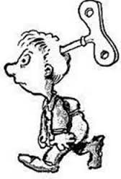
Κονστρουκτιβισμός και Νέα Μάθηση
Μ.Κ.Λιάγκης

Slide 2
Θεωρίες μάθησης
 | Συμπεριφοριστικές θεωρίες | Γνωστικές θεωρίες | Κοινωνιογνωστικές θεωρίες
Κύρια πηγή μάθησης | Ερεθίσματα του περιβάλλοντος | Εσωτερική γνωστική δομή | Αλληλεπίδραση ατόμου- περιβάλλοντος
Ρόλος του διδάσκοντα | Συστηματικός σχεδιασμός της διδασκαλίας με βάση τα κατάλληλα ερεθίσματα, επιβραβεύσεις και ενθαρρύνσεις | Αξιοποίηση της υπάρχουσας γνώσης και εμπειρίας για την πρόσληψη του νέου υλικού | Άντληση διδαγμάτων από την αλληλεπίδραση ατόμου – περιβάλλοντος Ενίσχυση της ομαδικής εργασίας
Βασικοί εκπρόσωποι | Pavlov Gurtrhie Skinner | Piaget | Vygotsky Bandura

Slide 3
κονστρουκτιβισμός
εξωγενής κονστρουκτιβισμός | η γνώση αποκτάται μέσω της αναπαράστασης δομών που υπάρχουν στον εξωτερικό κόσμο, που επιδρά καταλυτικά
ενδογενής κονστρουκτιβισμός | η γνώση αναπτύσσεται σε γενικές γραμμές προβλέψιμα μέσω εμπειριών, διδασκαλίας ή κοινωνικών αλληλεπιδράσεων
διαλεκτικός ή γνωστικός κονστρουκτιβισμός | κατά τον οποίο η γνώση προκύπτει από αλληλεπιδράσεις μεταξύ των ατόμων και του περιβάλλοντος του

Slide 4
κονστρουκτιβισμός
Φιλοσοφική ερμηνεία σχετικά με τη φύση της μάθησης (Simpson, 2002: 347-8) και όχι προτεινόμενο σύστημα κανόνων διδασκαλίας (Smerdon, Burkham & Lee, 1999: 9).
ο μαθητής δημιουργεί τη δική του μάθηση
Η αλήθεια δεν είναι μία αντικειμενική, αμετάβλητη, αδιαπραγμάτευτη και απόλυτη σχετική αξία
Δεν υπάρχει απόλυτη και αντικειμενική γνώση ή εξήγηση του κοινωνικού κόσμου η γνώση της αλήθειας είναι σχετική.
Αυτό που συμβαίνει στην πραγματικότητα είναι η υποκειμενική οικοδόμηση της γνώσης μέσα από πολλαπλά νοήματα και σημασιοδοτήσεις, που προσδίνει ο καθένας.

Slide 5
Παιδαγωγικές παραδοχές
α) δεν υφίσταται το αλάθητο της επιστήμης∙
β) κάθε γνώση επιδέχεται ερμηνείας∙
γ) υπάρχουν πολλές και κατασκευασμένες πραγματικότητες, ανάλογα με τον τόπο, το χρόνο και την προοπτική και
δ) η γνώση είναι διαπραγματεύσιμη, δομείται και διαχέεται μέσα στην ομάδα, μέσω μίας πορείας αλληλεπιδράσεων και στοχαστικών προσεγγίσεων.

Slide 6
Εκπαιδευτικές παραδοχές
α) τονίζεται τι αντιλαμβάνεται ο μαθητής ως γνώση και όχι τι μπορεί να ανακαλέσει στη μνήμη του∙
β) σημαίνεται ποια είναι η προσωπική θεωρία του εκπαιδευτικού για το γνωστικό αντικείμενό του και όχι τόσο ποιες είναι οι γνώσεις του και
γ) διακρίνεται στην οικοδόμηση της γνώσης η παιδαγωγική αξία της συνεργασίας, του διαλόγου, της δράσης, της ανακάλυψης, της διαπραγμάτευσης και της κοινότητας (Φρυδάκη, 2009: 240-1).
Γίνεται αντιληπτό ότι ο μαθητής,
ο κόσμος του,
οι γνώσεις και
οι εμπειρίες του είναι το κέντρο της διαδικασίας της διδασκαλίας (Βασιλόπουλος, 2006: 66)

Slide 7
Διδακτικές παραδοχές
α) τα θέματα με τα οποία ασχολούνται οι μαθητές να έχουν πρακτική εγγύτητα με τη ζωή τους∙
β) η μάθηση να δομείται με κεντρικό άξονα πρωτεύουσες έννοιες∙
γ) οι απόψεις των μαθητών να διαδραματίζουν σημαντικό ρόλο στη διαδικασία∙
δ) το αναλυτικό πρόγραμμα να προσαρμόζεται στους μαθητές και
ε) η αξιολόγηση μαθητών και εκπαιδευτικού, να πραγματοποιείται αδιάλειπτα στη διάρκεια της διδασκαλίας (Brooks & Brooks, 1999: 9-10).

Slide 8
Μετασχηματίζουσα-Νέα μάθηση
Kalantzis, M + Cope, B.

Slide 9
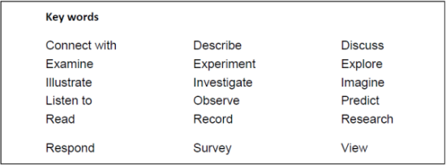
Βιώνοντας
Το γνωστό
Το νέο

Slide 10
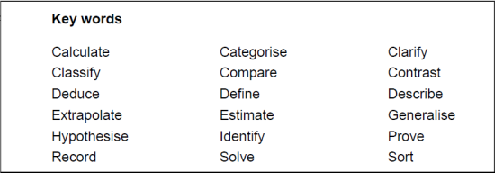
Νοηματοδοτώντας/εννοιολογώντας
Μέσω ορολογίας
Μέσω θεωρίας

Slide 11
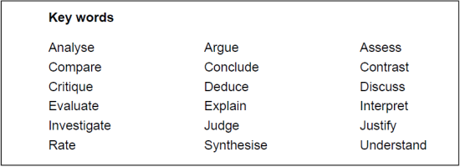
αναλύοντας
λειτουργικά
κριτικά

Slide 12
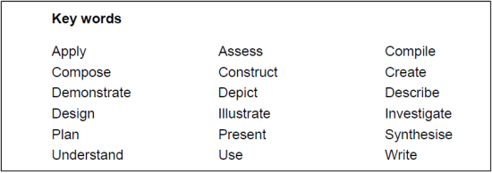
εφαρμόζοντας
κατάλληλα
Δημιουργικά

Slide 13
Ο κοινωνικός και ψυχοπαιδαγωγικό ρόλος του πλαισίου για κάθε πρόσωπο
πρόσωπο
= Ενσωματωμένο σε συγκεκριμένες καταστάσεις και πλαίσιο
Όχι αφηρημένη, μεταφυσική έννοια
Η γνώση έχει μία οικολογική, σωματική και βιωματική βάση
Η συμπεριφορά βρίσκεται σε συνάρτηση με τη γλώσσα, τις διαπροσωπικές σχέσεις και εμπειρίες, τις καταστάσεις επικοινωνίας, τον πολιτισμό, την ιστορία και τις κοινωνικο-ιστορικές συνθήκες.
Διαφορετική προσέγγιση στη γνώση και την εκπαίδευση

Slide 14
Θάνατος του Ορθολογικού υποκειμένου

Slide 15
Στο πλαίσιο ασκείται η αγωγή
Το πλαίσιο διαμορφώνεται από αυτό που πραγματικά γίνεται σε ένα σύστημα, αποτελεί τη λογική των αλληλεπιδράσεων των συμμετεχόντων, της επικοινωνίας, των άδηλων κοινωνικών κανόνων που ισχύουν σε κάθε πράξη στο σύστημα. Η λειτουργία του γίνεται με ένα άδηλο, ασυνείδητο και φυσικό τρόπο.
Δεν υπάρχει δράση ανεξάρτητα από το πλαίσιο
Δεν υπάρχει κοινωνική ζωή ανεξάρτητα από το πλαίσιο
Ο άνθρωπος από την αρχή μαθαίνει να επικοινωνεί και να λύνει τα προβλήματά του μέσα στο πλαίσιο
Το πλαίσιο ασκεί αγωγή, διαμορφώνει τη δράση,
την αυτοαντίληψη και την ταυτότητά μας

Slide 16
Θάνατος του δυτικού πολιτισμικού μύθου του γνωστικισμού
Οι νοητικές λειτουργίες αναπτύσσονται φυσικά και αυθόρμητα και
πάντα σε συνάρτηση με συγκεκριμένο οικολογικό πλαίσιο

Slide 17
Στο πλαίσιο νοηματοδοτούνται η συμπεριφορά και οι επικοινωνιακές πράξεις
Η αρχή της μη ουδετερότητας ισχύει και για την επιστημονική γνώση
Κάθε προσέγγιση ανεξάρτητη από το πλαίσιο που ισχύει καθολικά και νομοτελειακά είναι θεωρητικό αφηρημένο ανθρώπινο κατασκεύασμα

Slide 18
Στο πλαίσιο θεμελιώνεται η μοναδικότητα του προσώπου και της γνώσης του
Η γνώση δεν υπάρχει πουθενά εκ των προτέρων
Αναδύεται μέσα την ιστορία της δράσης της ενεργητικής δεκτικότητας των συστημάτων του οργανισμού (εγκεφάλου), μέσα από την αμοιβαία αλληλεπίδραση τους με το περιβάλλον (φυσικό, κοινωνικο-πολιτισμικό), δημιουργώντας συγκεκριμένες, συντονισμένες μεταξύ τους και ιστορικά, οικολογικά, κοινωνικά και πολιτισμικά εξαρτημένες δομικές και λειτουργικές συζεύξεις, οι οποίες στο επίπεδο της συμπεριφοράς εκφράζονται με τη μορφή μοναδικών νοηματικών (προθετικών και αποβλεπτικών) κόσμων (Πουρκός, 2003, σ.416-17)

